Slide 1
Nhóm 3 xin chào cả lớp
Thành Viên:
Phạm tiến thành công | Nguyễn thế hà tây | Nguyễn viết tuấn | Ngô trọng phong
Nguyễn đẩu nghĩa | Đỗ hồng ngọc | Cao thạch đức mạnh | Nguyễn đức nguyện
Mai danh hương | Đoàn trung kiên | Dương hải nam

Slide 2
Nhiệm vụ:
Phân tích phạm trù cái chung, cái riêng

Slide 3
1.khái niệm
Phạm trù cái chung cái riêng

Slide 4
Khái niệm của phạm trù cái chung, cái riêng
-“Cái riêng” là phạm trù được dùng để chỉ một sự vật, một hiện tượng, một quá trình nhất định.

Slide 5
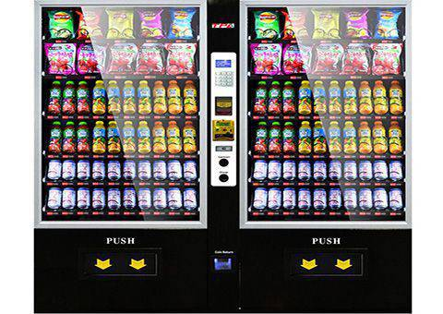
Ví dụ về cái riêng
Trong 1 cây bán nước tự động có:
+ 01 lon pepsi là cái riêng A
+ 01 lon coca-cola là cái riêng B
=>Cái riêng A khác cái riêng B

Slide 6
Khái niệm của phạm trù cái chung, cái riêng
– “Cái chung” là phạm trù được dùng để chỉ những mặt, những thuộc tính chung không những có một kết cấu vật chất nhất định, mà còn được lặp lại trong nhiều sự vật, hiện tượng hay quá trình riêng lẻ khác.

Slide 7
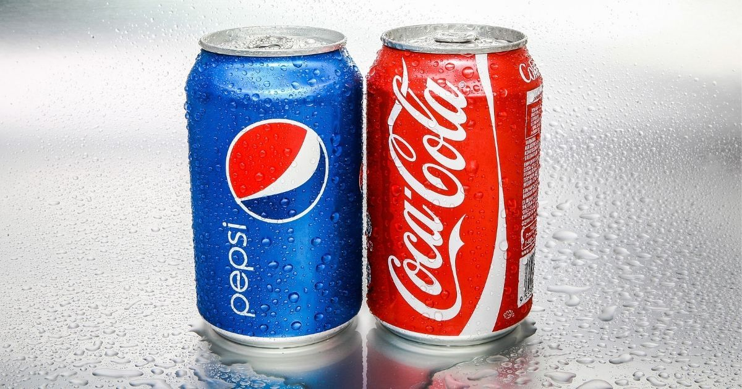
Ví Dụ Về Cái Chung
-Giữa 2 lon pepsi và coca-cola ở ví dụ trước, đều có những thuộc tính chung như: nước màu tối, chứa gas, vỏ làm bằng nhôm,…
-Cái chung trên đều lặp lại ở bất kì lon nước nào khác.

Slide 8
Khái niệm của phạm trù cái chung, cái riêng
“Cái đơn nhất” là phạm trù được dùng để chỉ những nét, những mặt, những thuộc tính… chỉ có ở một kết cấu vật chất nhất định và không được lặp lại ở bất cứ một kết cấu vật chất nào khác.
Về mặt ngữ nghĩa, “cái đơn nhất” gần giống với cái cá biệt.

Slide 9
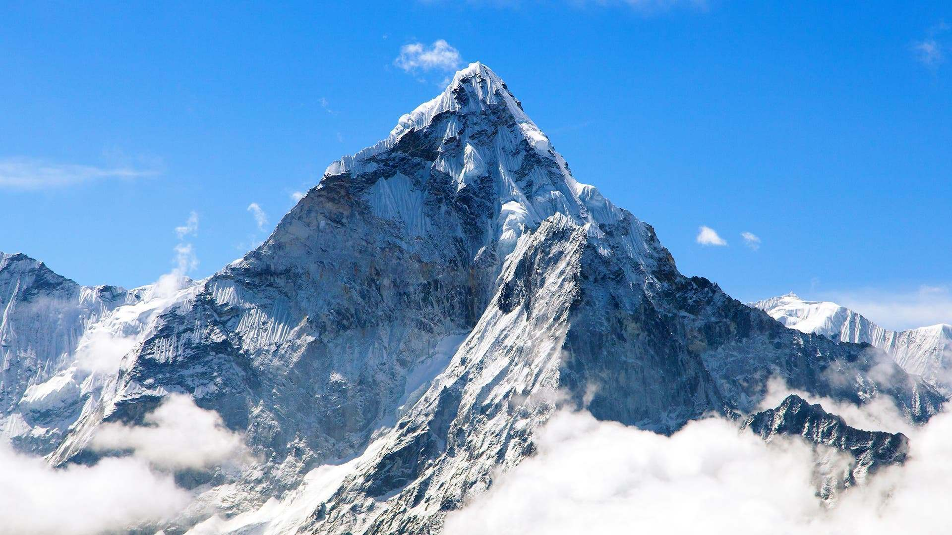
Ví Dụ Về Cái đơn nhất
-Đỉnh núi Everest cao nhất thế giới với độ cao 8.850 mét.
-Độ cao 8.850 mét của Everest là cái đơn nhất vì không có một đỉnh núi nào khác có độ cao này.

Slide 10

Hoặc bạn hãy liên tưởng tới sự cô đơn của bản thân mình.

Slide 11
Tổng kết
Cái đơn nhất
Tồn tại khách quan
Cái riêng
Cái chung

Slide 12
2.Tính chất
Phạm trù cái chung cái riêng

Slide 13
Tính chất của phạm trù cái chung, cái riêng
Cái chung thì không tồn tại bên ngoài những cái riêng.
Nhưng cái chung lại chỉ tồn tại trong mỗi cái riêng, biểu hiện thông qua mỗi cái riêng.

Slide 14
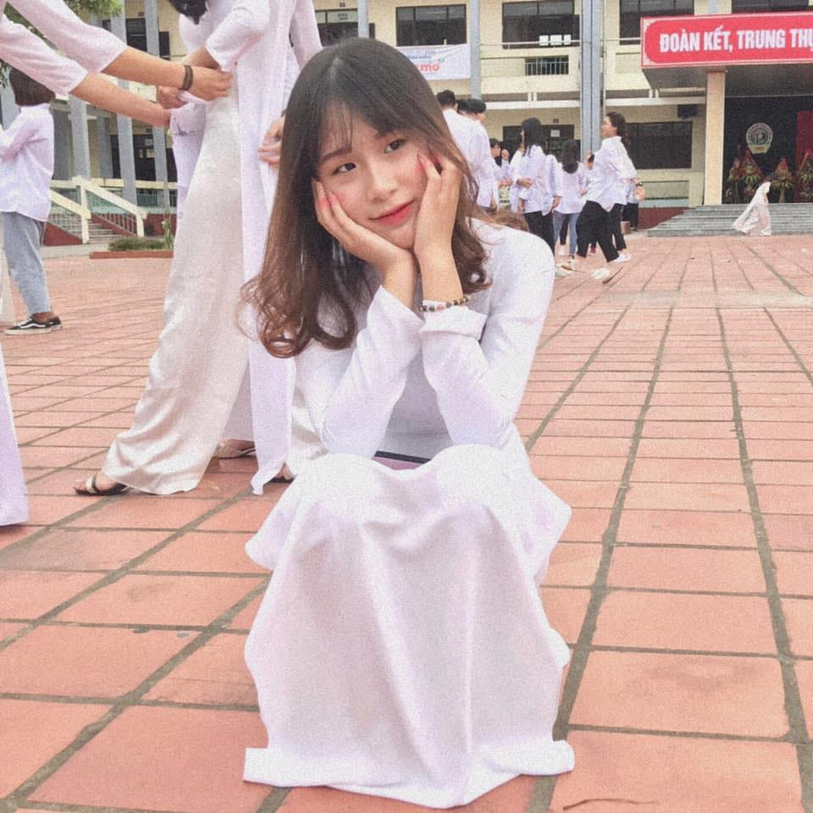
Ví Dụ Về mối quan hệ giữa cái chung với cái riêng
-Ví dụ trên cơ sở khảo sát tình hình học tập của các sinh viên.
-ta có thể rút ra kết luận về tình hình học tập chung của sinh viên trong trường

Slide 15
Tính chất của phạm trù cái chung, cái riêng
Cái riêng chỉ tồn tại trong mối quan hệ với cái chung.
không có cái riêng tồn tại độc lập tuyệt đối tách rời cái chung.
Vì vậy, để giải quyết mỗi vấn đề riêng không thể bất chấp cái chung

Slide 16
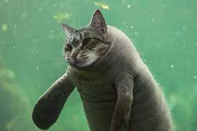
Ví Dụ Về mối quan hệ giữa cái riêng với cái chung
-Khi làm bất cứ điều gì cũng phải tuân theo những cái chung. Chứ không phải con hải cẩu có cái đầu mèo như hình bên ☺
(time funny)

Slide 17
Tính chất của phạm trù cái chung, cái riêng
- Trong những điều kiện nhất định, “cái đơn nhất” có thể biến thành “cái chung” và ngược lại
- Ngược lại, phải tìm cách làm cho “cái chung” tiêu biến dần thành “cái đơn nhất”. nếu “cái chung” không còn phù hợp với lợi ích của số đông mọi người

Slide 18

Ví Dụ Về mối quan hệ giữa cái chung với cái đơn nhất
-Ngày 7 tháng 1 năm 1610, Galileo, cho rằng Trái đất quay xung quanh Mặt Trời(trong khi mọi người đinh đinh là mặt trời quay quanh trái đất)
-ngày xưa xe ngựa là công cụ di chuyển chủ yếu. Nhưng giờ đã thay đổi hoàn toàn và xe ngựa trở thành dĩ vãn(CDN)

Slide 19
Tính chất của phạm trù cái chung, cái riêng
- Cái riêng là cái toàn bộ, phong phú, đa dạng hơn cái chung.
- còn cái chung Thì sâu sắc hơn cái riêng.

Slide 20
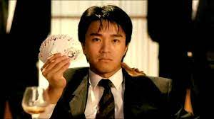
Ví Dụ Về mối quan hệ giữa cái riêng với cái chung
-khi vận dụng bất kì cái chung nào ta cần xét đến những điểu kiện lịch sử, cụ thể tạo nên cái đơn nhất (đặc thù) của nó.
-ví dụ đơn giản: không phải thấy người ta giàu nhờ cơ bạc mà mình cũng làm được như thế (lừa đấy)

Slide 21
Ý Nghĩa
Muốn nhận thức được cái chung, cái bản chất thì phải xuất phát từ cái riêng
Nhiệm vụ của nhận thức là phải tìm ra cái chung và trong hoạt động thực tiễn phải dựa vào cái chung để cải tạo cái riêng.
Trong hoạt động thực tiễn ta cần chủ động tác động vào sự chuyển hoá cái mới thành cái chung để phát triển nó, và ngược lại cái cũ thành cái đơn nhất để xóa bỏ nó

Slide 22
THANKS!
Cảm ơn vì đã lắng nghe,theo dõi bài thuyết trình

Slide 23
